Slide 1
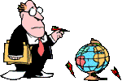
Домашнее задание
§ 22,
задание 6
на стр. 80 учебника.

Slide 2
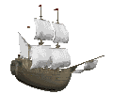
Древняя
Финикия

Slide 3
Цели и задачи урока
Знать:
Географическое положение страны;
Занятия жителей;
Достижения культуры финикийцев;
Уметь:
Показывать на карте и давать словесное
описание страны;
Находить отличительные особенности
развития страны по сравнению с ранее изученными странами ;

Slide 4
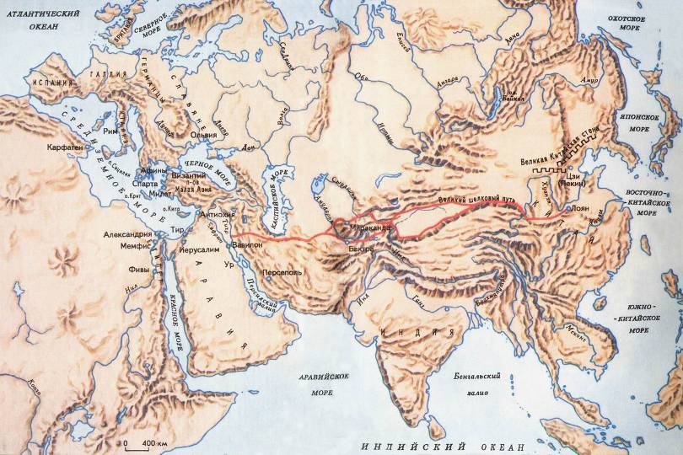

Slide 5
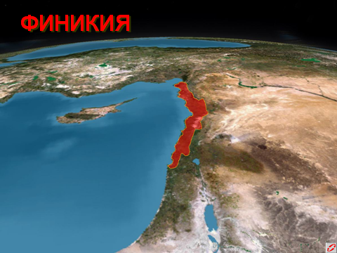
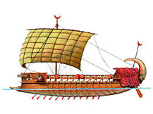

Slide 6
Проблемное задание!
Прочитать описание
географического
положения Финикии в
учебнике и, на основании
этого описания,
показать страну на карте.
Стр. 78.

Slide 7
Проблемное задание!
Найти особенности в природных условиях
и занятиях жителей Финикии.
Климат
Реки
Занятия жителей
Природа
Полезные ископаемые
Осадки

Slide 8
Климат | тёплый
Реки
Занятия жителей
Природа
Полезные ископаемые
Осадки

Slide 9
Климат | тёплый
Реки | Нет, страна находится на восточном побережье Средиземного моря
Занятия жителей
Природа
Полезные ископаемые
Осадки

Slide 10
Климат | тёплый
Реки | Нет, страна находится на восточном побережье Средиземного моря
Занятия жителей | Рыбная ловля, ремёсла, особенно мореплавание и изготовление пурпура
Природа
Полезные ископаемые
Осадки

Slide 11
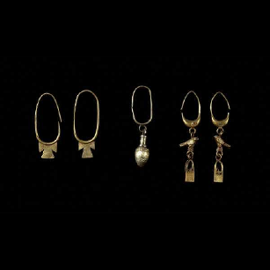
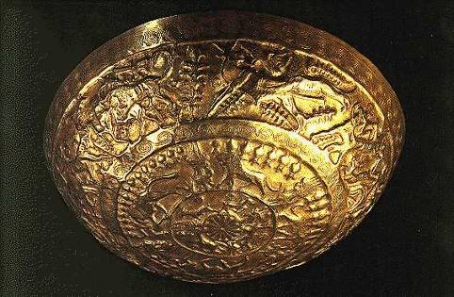
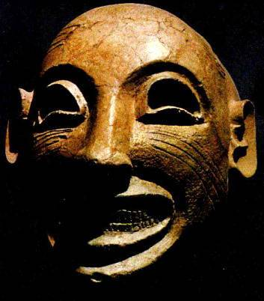
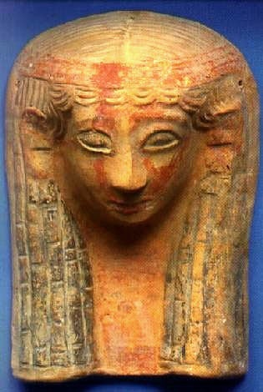

Slide 12
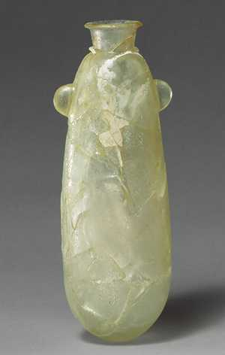
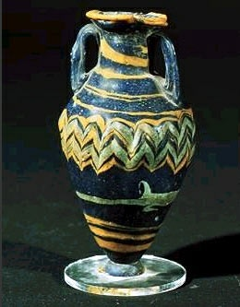
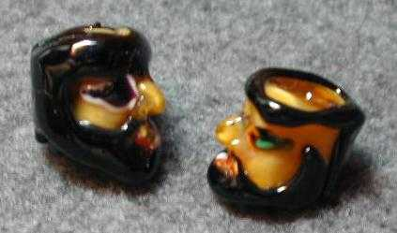
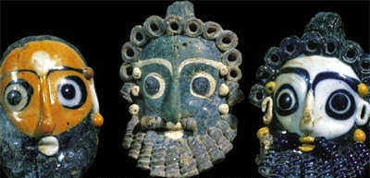

Slide 13
Климат | тёплый
Реки | Нет, страна находится на восточном побережье Средиземного моря
Занятия жителей | Рыбная ловля, ремёсла, особенно мореплавание и изготовление пурпура
Природа | Кедровые и смешанные леса, альпийские луга, снежные вершины
Полезные ископаемые
Осадки

Slide 14
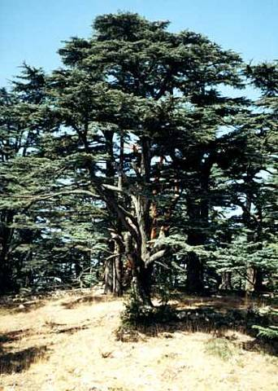
Ливанский кедр

Slide 15
Климат | тёплый
Реки | Нет, страна находится на восточном побережье Средиземного моря
Занятия жителей | Рыбная ловля, ремёсла, особенно мореплавание и изготовление пурпура
Природа | Кедровые и смешанные леса, альпийские луга, снежные вершины
Полезные ископаемые | Строительный лес
Осадки

Slide 16
Климат | тёплый
Реки | Нет, страна находится на восточном побережье Средиземного моря
Занятия жителей | Рыбная ловля, ремёсла, особенно мореплавание и изготовление пурпура
Растительный и животный мир | Кедровые и смешанные леса, альпийские луга, снежные вершины
Полезные ископаемые | Строительный лес
Осадки | Частые дожди

Slide 17

Физкультминутка!

Slide 18
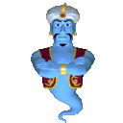
Проблемное задание!
Составить рассказ
о финикийском
государстве
Стр.79

Slide 19
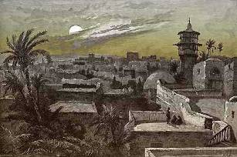
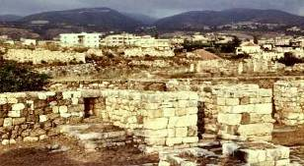
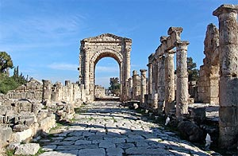
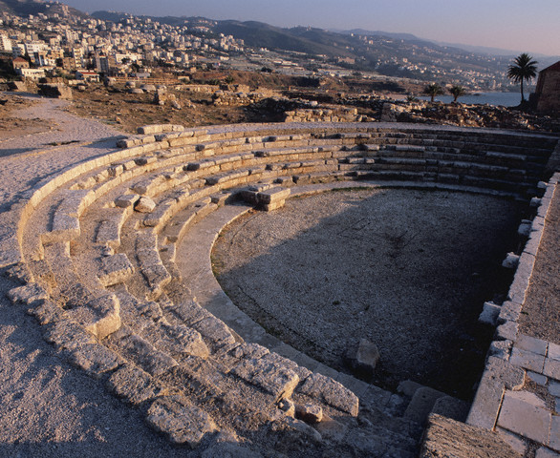
Города-государства
Сидон
Библ
Тир
Бейрут

Slide 20
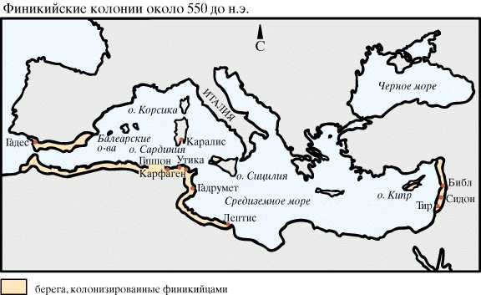

Slide 21
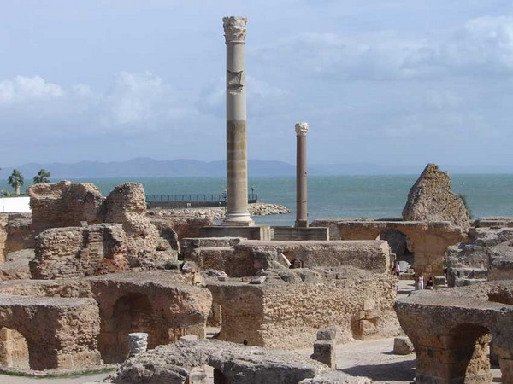
Познавательное задание!
Что такое колония?
Для чего они нужны
были финикийцам?
Стр. 79.

Slide 22
Проблемное задание!
Совершите путешествие
по карте и найдите
страны, в которых
побывали финикийцы.

Slide 24
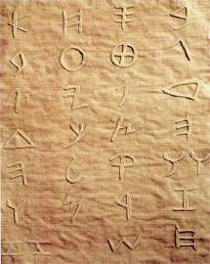
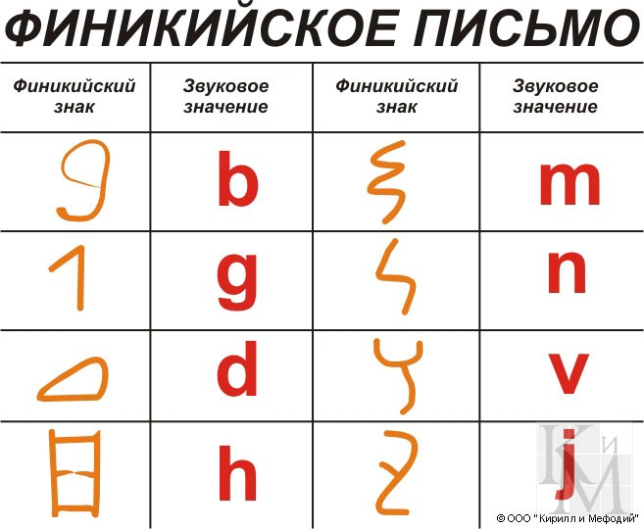
Достижения финикийцев

Slide 25


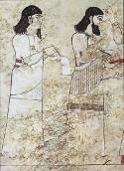

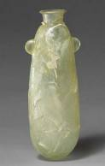
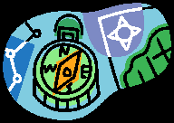


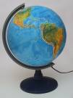

?
Африка
ЧТЗДСНПСН

